Slide 1


7 апреля -
Международный день здоровья

Slide 2


7 апреля 1948 года
День создания Всемирной
организации здравоохранения
(ВОЗ)

Slide 3
Цель проведения дня здоровья:
Дать людям понять, как много значит здоровье в их жизни;
решить, что нужно сделать человеку, чтобы его собственное здоровье и здоровье людей во всем мире стало лучше.

Slide 4

Каждый год
Всемирный день здоровья
посвящается глобальным проблемам, стоящим перед здравоохранением планеты,
и проходит под разными девизами.

Slide 5


Лозунг Международного дня здоровья в 2012 году:
«Хорошее
здоровье
прибавляет
жизни».

Slide 6


Slide 7

Девиз дня
«Нужно жить так, чтобы хорошо себя чувствовать в любом возрасте!»

Slide 8

Основа здоровья – человеческое сознание.
Именно оно должно быть
по-настоящему здоровым.
Тогда и тело гармонично «отзовется» на этот импульс и не будет болеть.
Мыслить категориями здоровья – вот основа, которая позволит всем и каждому уверенно жить
до ста лет!!!

Slide 9

Культура здорового образа жизни
ЗОЖ – это осознанное, ежедневное выполнение здоровьесберегающих норм
и правил; умение предвидеть влияние результатов своих действий на собственное здоровье и здоровье окружающих людей.

Slide 10
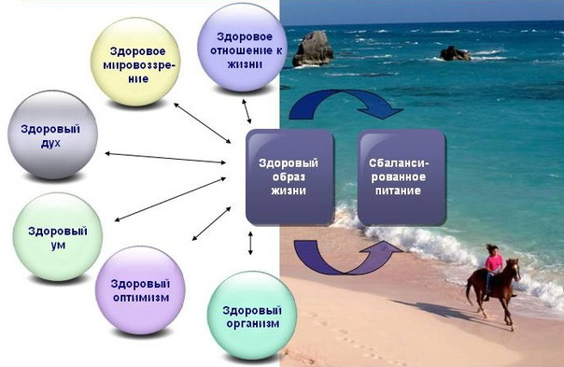

Slide 11
«В здоровом теле –
здоровый дух»
Так говорят, когда хотят подчеркнуть, что только физически здоровый человек обладает высоким зарядом энергии, бодрости. И одним из источников бодрости является зарядка. Она так называется, потому что заряжает нас энергией и хорошим настроением на весь день, помогая организму проснуться и активно включиться в работу.

Slide 12
Помните:
День вашего здоровья —
это каждый день
вашей жизни.
Будьте здоровы!

Slide 13

Время подумать о здоровье

Slide 14


Slide 15

ВОЗ призывает обратить внимание на пожилых людей. Население на Земле резко стареет. Скоро в мире станет больше пожилых людей, чем детей, и больше очень старых людей, чем когда-либо ранее.
«Активность - путь к долголетию»

Slide 16

Здоровым быть модно!

